Slide 1
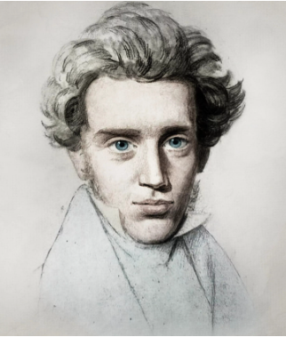
信心的跳躍
憂鬱詩人祈克果

Slide 2
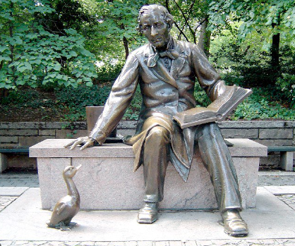
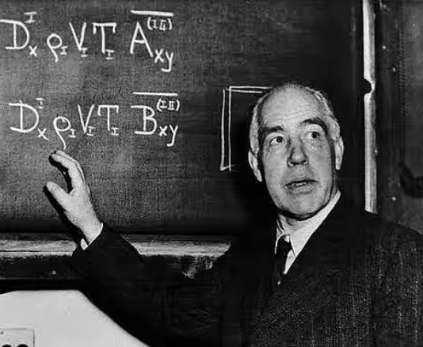
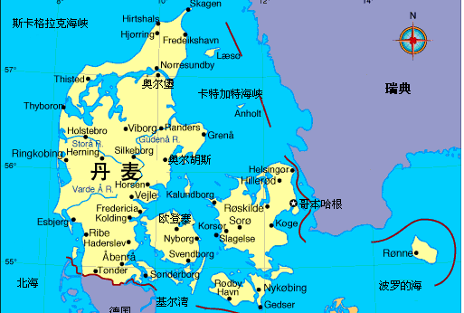
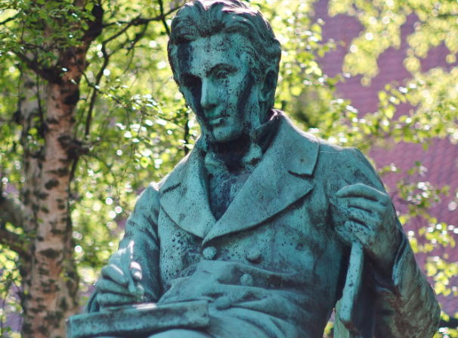
著名的丹麥人
安徒生 （Anderson）
玻爾 （Bohr）
哈姆雷特（Hamlet）
Notes:
丹麦这个北欧小国出过不少名人。虚构的人物中最有名的肯定是哈姆雷特。真人当中呢，学文的朋友大概会说是写海的女儿和丑小鸭的安徒生；学理的朋友大概会说是量子力学的宗师尼尔斯波尔。学哲学神学的朋友大概就会说是我们今天的主角 祈克果。

Slide 3
可是我們不喜歡哲學☺
但哲學仍會影響你
“活在当下”
“小确幸”
“自由就是每个人自行定义人生的意义”
“每个人必须寻找自己独特的身份和价值”
“生命是一场旅行，重要的不是目的地，而是沿途的风景”
Notes:
我们这里好像没有学哲学和神学的朋友。这不奇怪，哲学的书常常晦涩难懂，对读者很不友好，勉强啃完，你又会想这和我的生活有什么关系。不过实际上，哲学思想对每个人的人生有很深刻的影响，虽然我们不一定知道某个想法是哪个流派谁说的。 大家对下面这些说法一定不陌生 “活在当下” ”小确幸“，“自由就是每个人自行定义人生的意义“，”每个人必须寻找自己独特的身份和价值“”生命是一场旅行，重要的不是目的地，而是沿途的风景“。 这些流行的想法都或多或少与当代西方社会占主导地位的存在主义哲学和后现代思潮有关。而祈克果被称为存在主义的先驱。另一方面，二十世纪最具影响力的神学家卡尔 巴特的“新正统神学”也来源于祈克果的思想。大家可能觉得奇怪，存在主义和正统神学是完全对立的两套思想，怎么会都受同一人的影响。这个丹麦佬到底说了些什么？

Slide 4
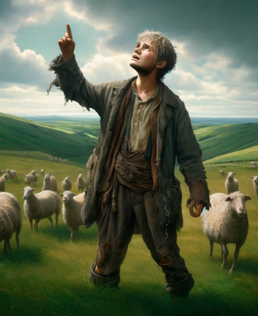
被咒詛的孩子
索倫 ·祈克果 （1813-1855，Kierkegaard，克尔凯郭尔）
草根逆襲的父親
“亵渎圣灵的罪总不得赦免”
“大地震”
“我所真正需要的，是在我心里清楚知道：什么是我该去做的，而不是什么是我该去知道的。我要了解自己，了解神希望我去做什么。发现一种为我而存在的真理，寻找那我将为之生，为之死的理念。”
Notes:
索倫 ·祈克果，英文是，国内一般翻译成，出生于1813年。比达尔文小4岁，比马克思大5岁。要了解祈克果的思想，必须从他的人生经历讲起，而讲他的人生就不得不从他的父亲开始。他的父亲迈克尔祈克果是一名富商，有很多很多羊，丹麦的羊毛是世界有名的。他很成功，而且不是那种俗不可耐的商人，他自己小时候没受过多少教育，长大以后却非常爱读书，喜欢结交知识分子，所以他家里总是高朋满座，称得上是谈笑有鸿儒，往来无白丁。他对孩子很严厉也很重视教育。索伦祈克果在父亲的影响下，从小就喜欢哲学和文学。迈克尔也是教会中的领袖，但就是这样一个成功正直的人，他心里却藏着一个可怕的秘密：他小的时候家里很穷，生活非常困顿，以至于12岁时有一次在田间放羊时他愤怒的指天诅咒上帝。虽然后来他经商成功，跻身上流社会，娶了贤惠的妻子，生了7个儿女，但这段早年的经历一直令他惴惴不安，因为耶稣讲过“亵渎圣灵的罪总不得赦免”，总觉得神不会放过他，报应不知何时就会到来。后来在短短几年中，他的妻子和5个儿女（也就是祈克果的妈妈和哥哥姐姐）先后去世，他认定上帝的报应来了。他悲观的认为神的惩罚就是让他所有的子女死在他眼前。(现代人可能觉得诅咒报应这些有点可笑，因为我们的时代已经非常彻底地把不科学的东西从生活经历中排出出去了，这也许是一个进步，也许是一个缺失)1835年，父亲把这个心底的秘密告诉了年轻的祈克果，说这是他们家无可逃避的命运。基本上就是告诉孩子，你也没几年好活了。可以想象，这对祈克果的震撼有多大。他原本就是个忧郁的人。他在日记里写下大地震这个标题。这也给了他一种紧迫感。和一般年轻人觉得有大把时间可以挥霍不同，他有一种时不我待的感觉。也是在这一年，他在日记里写下一段话：我所真正需要的，是在我心里清楚知道：什么是我该去做的，而不是什么是我该去知道的。我要了解自己，了解神希望我去做什么。发现一种为我而存在的真理，寻找那我将为之生，为之死的理念“ 这句话被认为标志着存在主义的诞生，也是祈克果一生追求的目标，是他的座右铭。他是说我不要研究什么完整的哲学体系，我要了解我自己，我不试图探明全人类的命运，我要寻找我自己存在的意义，明白神要我做的事。

Slide 5
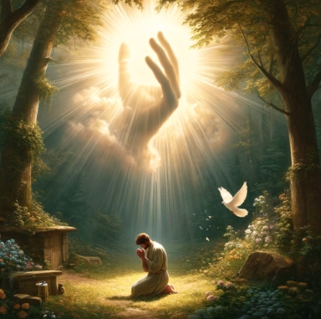
被咒詛的孩子
父親的去世
“他不是离我而死，却是为我而死，使我还可以有某种转变的机会。”
重新思考罪與罚和宽恕
“天父啊！求您不要把罪恶置于我们之上，但请扶持我们抵御罪恶。当我们的灵魂记起您时，愿它提醒我们您的宽恕，而非我们所犯的罪孽；愿它提醒我们您对我们的拯救，而非我们的迷途！”
Notes:
随着父亲身体一天天衰弱下去，祈克果觉得自己死期也近了。但在他25岁时，父亲去世了。他伤心地在日记里写着“我多么希望他再多活几年，现在我是独自一人了”但父亲的死也给了他解脱，他不再活在那个诅咒的阴影之下了。他写道我视父亲的死是对我的爱所做的最后牺牲，因为他不是离我而死，却是为我而死，使我还可以有某种转变的机会。这件事也让祁克果重新思考罪，罚和宽恕。他开始相信哥哥姐姐的死亡并非上帝的惩罚，相信当一个人的罪恶受到宽恕之后，他就完全摆脱了这些罪孽。并且任何真正相信自身罪孽已经得到宽恕的人，就不应该在其后的人生中继续沉溺于负罪感之中。他在日记中写下祷告词“天父啊！求您不要把罪恶置于我们之上，但请扶持我们抵御罪恶。当我们的灵魂记起您时，愿它提醒我们您的宽恕，而非我们所犯的罪孽；愿它提醒我们您对我们的拯救，而非我们的迷途！”

Slide 6
捨去的愛
當索倫遇見維珍妮
訂婚與悔婚
假扮惡人與書呆子的勸慰
“祈克果不敢与世上的任何人羁绊在一起，以至于妨碍他的使命。为了按照上帝对他的呼召，他必须牺牲他所拥有的最好的东西：因此他牺牲了爱。” –維珍妮
“你看，维珍妮，在天堂里人们也不娶，也不嫁，在那里Schlegel和我都会幸福地和你在一起。” –索倫
维珍妮·奥逊
Regine Olsen
Notes:
对祈克果影响巨大的第二件人生经历是他的爱情。1837年24岁的祈克果认识了15岁的维珍妮,两人几乎是立刻被彼此吸引，交往3年后，祈克果向维珍妮求婚，两人订婚，但是一年后，祈克果解除了婚约，虽然两个人都还深爱着对方。在日记里，他说他的忧郁性格恐怕不能带给心爱的人幸福。但是他悔婚的真正原因一直众说纷纭。这个举动极大地伤害了维珍妮，几乎到了寻死觅活的地步。祈克果非常不安，一开始他像小说里的人物一样故意做一些糟糕的事，说一些冷酷的话想让维珍妮讨厌他，觉得失去祁克果没什么可惜的，这些言行进一步伤害了女孩子。维珍妮的父母恨死祈克果了，但维珍妮和她的姐姐一直相信祈克果是好人。在假扮恶人没有成功后，他又做只有真正的书呆子才做的出的事：用假名写书，然后把书寄给维珍妮，用书里的话劝慰她。直到3年以后，有一天两人在教堂相遇，维珍妮平静地向他点了点头。祈克果明白她已经宽恕他了。他始终爱着维珍妮，在他的日记里满是这样的记录：今天在花园里看到了她，她的背影已经足以把微笑带到我脸上。今天我在课堂上看见一个长得很像她的女孩，我无法集中精力听课了。祈克果死的时候维珍妮是他遗嘱里的唯一受益人。维珍妮后来说：祈克果不敢与世上的任何人羁绊在一起，以至于妨碍他的使命。为了按照上帝对他的呼召，他必须牺牲他所拥有的最好的东西：因此他牺牲了爱。这是祈克果悔婚的真正原因吗？我们不确定。但是有可能，祈克果在他的名著恐惧和颤惊中分析亚伯拉罕献以撒的故事，在那里他暗示他也像亚伯拉罕一样为信仰献出了最宝贵的东西。在祁克果死前，那时维珍妮已经结婚，嫁给了她童年时的家庭教师Schlegel。他写信给维珍妮说：你看，维珍妮，在天堂里人们也不娶，也不嫁，在那里Schlegel和我都会幸福地和你在一起。这或者是书呆子谈恋爱的最高境界，或者是一个基督徒在他一生最大的挣扎和牺牲中怀有的终极盼望。

Slide 7
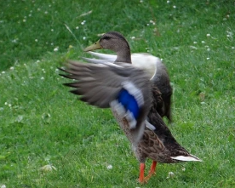
让基督教变得困难起来
19世紀的丹麥，人人都生來就是基督徒
如果做基督徒是件容易的事，它最终会变成一件不可能的事
让做基督徒困难起来，唯因困难，才为可能
鵝小弟的寓言
信仰需要你的全人和全部生活。需要跌倒，挣扎，困惑，向鹅小弟一样。但这样的挣扎使信仰内化，成了真正属于你的东西。它可以拯救你，可以带你去遥远的青草地。
Notes:
那么，这个让祈克果牺牲了最好的东西的使命是什么呢？是写作，或者说是他对人生和信仰的反思。苏格拉底说未经省察的人生不值得度过。祈克果认定自己的使命就是和那些人们不经省察就接受的流行观点做斗争。19世纪的丹麦，路德宗教会是国教，除了那些社会边缘的人比如犹太人，所有的人生下来就是基督徒，出生证和受洗证是同一张纸。做基督徒是件不需要思考，挣扎，悔改的事，是一件非常容易的事。祈克果对此极力反对。他说如果人人都是基督徒，那就没有人是基督徒，如果做基督徒是件容易的事，它最终会变成一件不可能的事。祈克果说他的任务是让做基督徒困难起来，唯因困难，最后才能成为可能。他写了一个鹅的寓言。
在丹麥一個村子裏，每個星期天，所有的鵝都會按規矩去教會。牧師以激昂的聲調，宣講牠千篇一律的信息。牠說到鵝的光榮命運，因為牠們的造物主赋子牠們高貴的目標。更實貴的是，我們有一對翅膀可以飛翔！我們將飛到一處遙遠的青草地，那才是我們永遠的歸宿！」（所有的鹅都張開翅膀撮動，並發出更大的聲音。）在回家的路上，鹅小弟特別受到感動。因為牠第一次覺察，原來牠的翅膀是用來飛翔的！可是牠從來沒飛過，也不知道別的鹅有沒有飛過。但是不管怎樣，牠決定開始學習飛翔。牠每天在自己的後院裏，先快跑，然後高高躍起，再張開翅膀搧動。但是因為力量不夠，總是栽在泥巴里，搞得自己一身泥。邻居叔叔看见了就对它说「傻小弟。誰叫你去飛的？你只要感謝神就夠了！」媽媽和姊姊看見他就說，為什麼要飛呢这里的玉米吃不完，这里的鹅舍很安全。到了教堂門口，當牧師也問牠怎么搞得一身泥，鹅小弟說：「牧師，難道我們不應該練習飛翔嗎？」鹅牧師沒說甚麼，只是溫柔地摸摸牠的頭說：「進去吧！」那天鹅牧師的信息還是重複一樣的信息，鵝小弟再次受到激勵，於是牠回家之後，就更勤奮地練習飛翔。時間一周又一周地過去，所有的鹅伯伯、鵝媽媽和鹅姐姐們. 都因為牠的執迷不悟而不再搭理牠了。牠們認為鹅小弟把這個信息看得太認真了。鵝小弟變得更瘦、更黑，也越來越孤獨寡言了。感恩節到了，家家戶戶都興奮地準備著。到了星期天，所有的鹅再度湧向教堂。牧師特別帶上牠大紅色的領結，在門口迎接大家。牠那天的信息還是與往常一樣，只是音量加倍了。大家也以更熱烈的聲音及搧動翅膀，來響應牠。當聚會結束，所有的鵝都搖搖擺擺地走向教堂門口時，牠們很驚慌地發現，很多人在教堂外等著—出來一隻，抓一隻；出來兩隻，抓一雙。然而，當鹅小弟出來時，看見情況不妙，翅膀奮力一搧，就飛向高空去了。
这个故事的含义是说：那些只是听起来很美很激励人的道理是没有用的。除非被运用到生活中。没人可以生下来就是基督徒，即使生在基督徒家庭,成长在教会中也不够。信仰不是同意一些信条，或者做一个特别的祷告就完成了的事。这样容易的信仰根本不是信仰，也起不到什么作用，信仰需要你的全人和全部生活。需要跌倒，挣扎，困惑，向鹅小弟一样，但这样的挣扎使信仰内化，成了真正属于你的东西。这样的信仰可以拯救你，可以带你去遥远的青草地。但获得这样的信仰只能是每个人自己的选择和责任，而不是牧师，父母的责任。

Slide 8
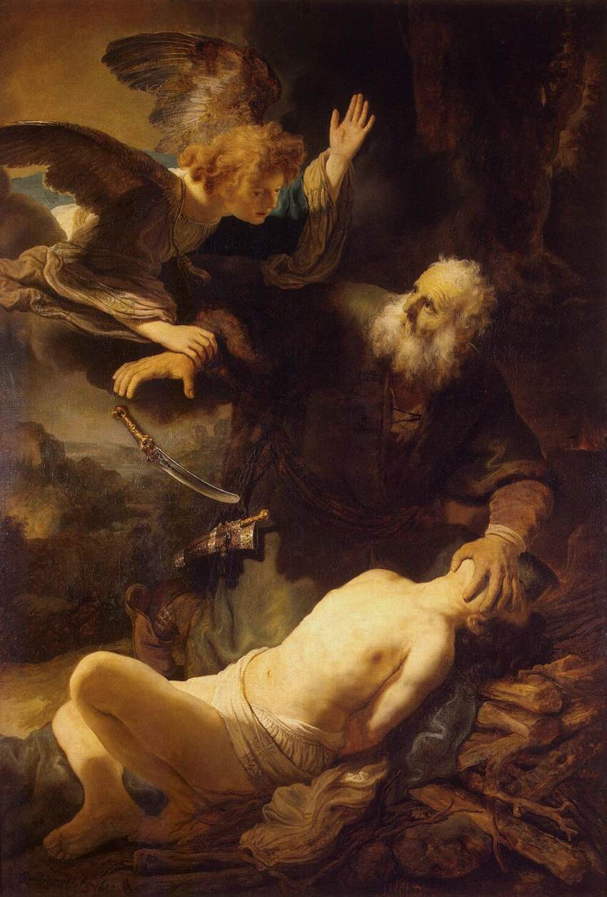
信心的跳躍
啓蒙運動後理性主義衝擊下的神學思想
自由神學（Liberal Theology)
基要主義 (Fundamentalism)
Dare to know 敢於求知
理性不能代替信心
人的感性，理性，靈性三層面
信心的跳跃把人带到一个凭理性无法达到甚至无法想象的地方
亞伯拉罕獻以撒
Notes:
祈克果生活在启蒙运动之后。那时候理性主义，科学主义大行其道。传统的神学思想也大受冲击，出现了向理性主义屈服的自由神学, 不谈神迹，弱化信仰的教条，强调个人经验，积极追求社会公义。而在自由神学的反面就是有反智倾向的基要主义。它对理性主义，人本主义侵蚀教会感到很不安，强调严格按字面意思解释圣经，反对社会的世俗化，盼望回到过去的理想时代。到今天，自由神学在知识界还有不少支持者，但作为教会已经几乎消失了。在教会历史上，这样的故事反复出现。当人们把一些基要信条（比如耶稣的神性，复活的奇迹，最后的审判）否定弱化后，提出的新神学可能在智力上很吸引人，但这个教会不会发展太久。基要主义仍然势力强大，尤其在美国和中国的教会当中。
启蒙运动的口号是dare to know, 敢于求知，敢于打破传统上不容置疑的规条。启蒙运动为人类带来了现代民主制度，人民不断扩大的平等权利，科学和艺术的蓬勃发展。但这个口号反过来说也是对的，know to dare 知道越多，能力越强，就越dare,胆子越大。理性主义的一大毛病就是它太自信了。在经历了法国大革命的血腥恐怖之后，很多人开始反思启蒙运动和理性主义。祈克果就是其中之一。他尤其反对黑格尔学派讲的基督教是历史的必然，基督教的教义都像物理定律一样可以用理性证明。他不是反对理性，而是质疑这些证明在面对生活的挑战时有什么用处。他说理性不能代替信心。信心的功用正是在理性无能为力的时候才开始显现。
祈克果认为人的存在有感性，理性和灵性三个层面，或者称为审美的，伦理的，宗教的三层面。在感性层面，人们追求享乐和生活的体验，它给了人们创造力；在理性层面，人们的视野从自己转向对他人和世界的责任和承担，它给了人们伦理与规则。但是越是理性的人越知道这世界处处设限，充满着不可能或疑问。面对不可能和疑问，理性的选择就只有放弃或否认。只有当人以信心的跳跃进入宗教性层面，相信“在人不能，在神凡事都能”，人才能重新获得盼望。信心的跳跃把人带到一个凭理性无法达到甚至无法想象的地方。信心的跳跃于是成了祈克果有代表性的名言。
亚伯拉罕献以撒的故事来说明这个道理。(故事，康德）亚伯拉罕的信心全在“主会预备”这一句话里面。他不知道主如何预备，也许他相信主能让以撒死里复活，但这是他无法证明无法确定的。当我们把生了重病的孩子抱在怀中，看着医生束手无策时，有谁能证明能确知神一定会救他吗？这个信不是牧师或神学家可以教会你的，每个人必须自己得到这个信。亚伯拉罕是信心之父，当他的信心强到可以献出一切的时候，这信心就会为他寻回一切。牧师可以讲一篇道，分析亚伯拉罕与神关系的历史，信心的证据，神的承诺及其应验，然后我们听道的人就得到了亚伯拉罕的信心吗？不可能的。拥有亚伯拉罕的信心就要像他一样经历那些挣扎，焦虑，不安，颤抖。信心是个很个人的事情。信心必须超越理性。

Slide 9
信心的跳躍
Why love if lost pains so much. I don’t have answer anymore, only the life I lived. Twice in that life I've been given the choice: as a boy and as a man. The boy chose safety, the man chooses suffering. The pain now is part of the happiness then. That's the deal. –C.S. Lewis
基督教強調愛的至高無上
佛教勸人斷捨離
Notes:
CS Lewis 也讲过类似的话。他一生中最重要的两个女人，母亲和妻子都死于癌症。他说如果失去是这样的痛，我们为什么还要爱？我不再有答案了。他曾经以为他有答案，他写过一本畅销书来告诉大家答案，但现在他说我不再有答案了，有的只是我这一生。在这一生中，我曾两次面临选择，一次作为孩子，一次作为老人。他说的选择就是面对爱与痛苦时是选择爱并接受痛苦还是选择保护自己和别人保持距离。他说那个男孩选择了安全，这个老人拥抱了痛苦。现在的悲伤是那时欢乐的一部分 That's the deal. 在人生的風浪中，一切理论都变得苍白，每个人必须親身从风浪中经过，这个选择每个人只能自己做出。（这个选择其实也是基督教和东方宗教尤其是佛教颇为不同的一点。基督教强调爱至高无上的地位，爱就是最终的价值，所以为了爱要付上代价，要不计得失。而佛教认为万事皆空，爱其实是一种执念。佛经上说“由爱故生忧，由爱故生怖，若离于爱者，无忧亦无怖”星球大战里的尤达大师也说爱带来恐惧，恐惧带来愤怒，愤怒把人引向原力的黑暗面。所以佛教教我们看淡关系，要断舍离。基督教则要门徒为爱舍己，为爱让自己变得更vulnerable，更不安全）

Slide 10
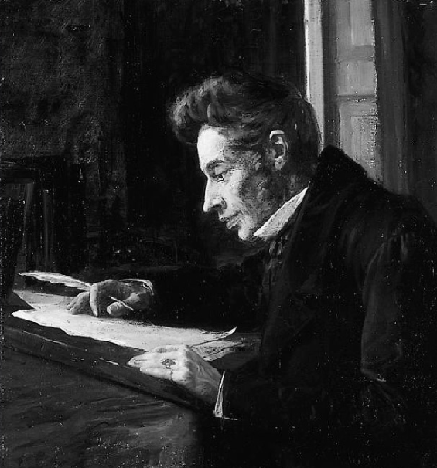
存在主义哲学的前世今生
祈克果版本的存在主義
强调人的个体性和主观意志
人要了解自己的独特性，从自身出发去探索，追求，解决生命中的问题
“存在焦虑”：面對人生大問題時的恐懼，困惑和迷失
通过信心的跳跃，在神的怀抱中找到希望
“這個時代需要的不是天才，是覺醒”
Notes:
祁克果在世的时候并不出名，他的思想是在20世纪被重新发现的。他肯定没有料想到他当时看来独特怪异的思想会成为西方世界的主流。而他如果看到现在存在主义的样子也一定会在坟墓里打滚。祈克果强调人的个体性和主观意识，反对把人看成一个统计数字，一个面目不清的抽象概念。对于“这是男人都会犯的错误”或者“女人就是这样不讲理”这一类的至理名言，他一定会大为反对。他也不喜欢“男人就应该XXX”这类的智慧，他强调人要了解自己的独特性，从自身出发去探索，追求，解决生命中的问题。他思想中的一个核心想法是个体的人总是会出现“存在焦虑”，他这里说的焦虑不是公司的报告还有两天就要交了，可我还没开始写，或者孩子又没交作业，被学校请家长这些焦虑。这些其实只是生活中的问题，或多或少都会有解决办法，至少都会过去。他说的生存焦虑是那些大问题，即面对人生中不合理的境况（比如善恶未必有报，苦难无缘无故发生在好人身上，所有人终必有死）时的恐惧，困惑和迷失。这些都是存在主义哲学的核心观点。祈克果的忧郁个性和孤独的人生经历使得他对挣扎，苦难，焦虑，恐惧都不陌生，但做为一个虔诚的基督徒，他面对无法理解，不合情理的苦难，遇到无法克服的困难处境时，主张通过信心的跳跃，在神的怀抱中找到希望。

Slide 11
存在主义哲学的前世今生
加謬（Camus）版本的存在主義
“生活是荒謬（Absurd）的”
“荒謬就诞生于人类对满足和答案的需要和世界无可理喻的沉默之间的冲突”
生命没有答案，每个人可以用自己的选择来给出自己的答案，可以自己创造自己人生的意义
荒謬的人知道自己必死的结局却不接受这命运，知道理性的有限却仍珍视它，经历了生活给你的喜乐和痛苦而仍然想经历更多。
“我们必须设想西西弗斯是快乐的”
Notes:
二十世纪的存在主义和演变到今天的后现代思潮继承了祈克果的这些思想，但唯独抛弃了神。这使得他们以同样的思考方法得到了南辕北辙的结论。存在主义大师加缪有句很有名的话“生活是荒谬的”。很好的反映了他的思想。他指出我们每个人的内心中都有对幸福，满足的深切渴望，可是现实中我们追求的这些东西都不能使人满足，那个最终的满足感就像水月镜花总是抓却抓不住。另一方面我们都追求知识，他指的不是物理学，数学知识，而是解释人生的知识，当苦难降临时，人们常常问的第一个问题是为什么。我们看到一个老太太孩子得病死了，她在那里哭天抢地，问我上辈子到底做了什么孽。她是在为这样的苦难找一个原因，找到了，不管真假，都会有一定的安慰，这是人类非常普遍的渴求。而人最难面对的是没有理由的苦难。我以前遇到一件事，一个一生忠心服事神的老牧师，晚年却患有残疾，生活非常艰难，唯一照顾她的师母晚上出门却被喝醉酒的司机撞死。这样的事情如何可以发生？如何make sense，我想这对所有人都是个挑战。加缪说荒诞就诞生于人类对满足和答案的需要和世界无可理喻的沉默之间的冲突。人们产生这样的荒谬感就是因为人们的渴望和呼求常常换来的是完全的沉默，好像没有人在那里听，没有人care。加缪由此得出结论：没有神，人生没有预设的意义，有的只是虚空。生存的焦虑是没有最终答案的，但是，存在主义不是虚无主义，他提出了解决之道：生命没有答案，每个人可以用自己的选择来给出自己的答案，可以自己创造自己人生的意义。他借用了希腊神话，西西弗斯的故事来说明这一点。西西弗斯因为欺骗了神明而被惩罚在地狱里永远推一块巨石上山，而每次推到山顶后，石头都会再次滚落下来，使得他不得不重复这一无望的工作。西西弗斯的经历象征着人类的命运，他说你们大多数人朝九晚五每天上班还不是和西西弗斯推石头一样？但是加缪说：我们必须设想西西弗斯是快乐的。因为他能够接受现实的荒谬，通过自己的选择得到一种内在的自由和满足。他说这样的人知道自己必死的结局却不接受这命运，知道理性的有限却仍珍视它，经历了生活给你的喜乐和痛苦而仍然想经历更多。

Slide 12
存在主义哲学的前世今生
他们同样认识到人的有限，理性的有限，生命中有种种的不合理，无法理解的复杂性
加謬不肯放棄確定性，而寧願放棄神，放棄意義
英雄主義與自我創造意義的重擔
祈克果不肯放棄神，放棄意義，而寧願放棄確定性
“生命只能回过头去理解，但必须向前生活”
人或者相信神，然后按神的计划去生活，或者不相信神，然后按照自己的计划去生活。真正的荒谬是相信神，然后依然按自己的计划去生活。这是他们两个人都会极力反对的
“生活不是一个要解决的问题，而是一个要经历的现实”
Notes:
那么我们来比较一下祈克果和加缪的思想。他们同样认识到人的有限，理性的有限，生命中有种种的不合理，不make sense，无法理解的复杂性。但加缪对理性的崇拜还是要高于祈克果，他不肯放弃确定性，他坚信他其实还是看穿了这个世界。当神不回应人的呼求时，他确定神是不存在的，你只是在对空气呼喊，只是想象了一个神来安慰自己，当我们在人生的难题面前找不到答案时，他确定答案是不存在的。这个其实仍然有一丝理性主义的傲慢：如果我看不出这件事的发生有什么理由，那么就一定没有理由。可是我凭什么有这样的确信呢？但加缪也是诚实的，他明白抓住确定性，排斥神就意味着要放弃意义。没有神人生就不再有预设的意义，每个人现在要背上一副重担去寻找自己人生的意义，而且要说服自己，我找到的这个值得自己去为之生为之死。这种不向命运低头的西西弗斯式的英雄主义有它吸引人的一面，但我想很多人没有意识到为生命创造意义这副担子究竟有多重。反映在我们今天的社会上，大家没有共同承认的意义，原则和价值，每个人都有自己一套，而且不允许辩论说谁对谁错，没有共识就很难有解决问题的方案。当社会确定的把神赶了出去，每个人可以自行定义价值以后，我们发现生活中的确定性反而越来越少了：政治领袖和政府越来越难以提供确定的安全感（黑人白人，阿拉伯人犹太人都觉得自己的族群更不安全了；专家们越来越难以提供确定的知识，连疫苗的利弊这样简单的事都吵得不可开交。我们面前有越来越多的选择，我们也就越来越不知所措。我们踢开神，有了独自选择的自由，也就要独自面对选错的后果。
祈克果在这个问题上与加缪完全相反，他不肯放弃神，放弃意义，他愿意放弃的是确定性。人类本来就不能理解这世界的复杂，而神的作为何其深奥，我们的理性永远不能企及。他愿意承认自己已经眼花缭乱，不知所措，他愿意承认自己已经mess up，需要一个神来告诉他如何生活。他说人们需要的是信心的跳跃，在没有答案，不确定的情况下跳向神的怀抱。祈克果有一句名言：生命只能回过头去理解，但必须向前生活。这一切为什么发生，它有什么意义，这些问题，即使在最好的情况下也只能在多年以后，尘埃落定时才能慢慢理解，但生活不会等待我们，每个人必须在信息不足，未知很多的情况下日复一日地做出抉择，而这些抉择的总和构成了我们的一生。我们如何在这样的情况下做选择，是靠我们的理性，还是要靠信心。祈克果说生活不是一个要解决的问题，而是一个要经历的现实。在这一点上，祈克果和加缪是一致的。
他们提出了两条诚实的道路：人或者相信神，然后按神的计划去生活，或者不相信神，然后按照自己的计划去生活。真正的荒谬是相信神，然后依然按自己的计划去生活。这是他们两个人都会极力反对的。

